Slide 2
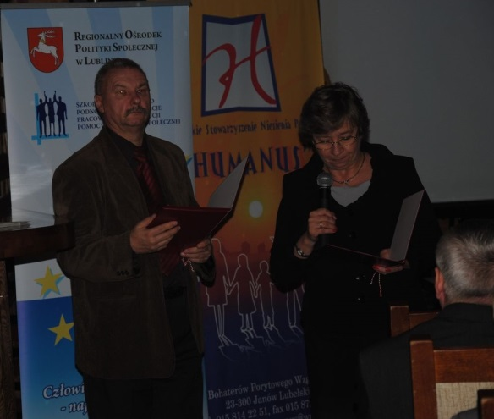
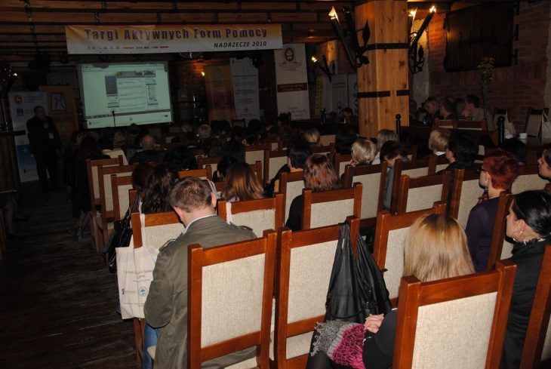
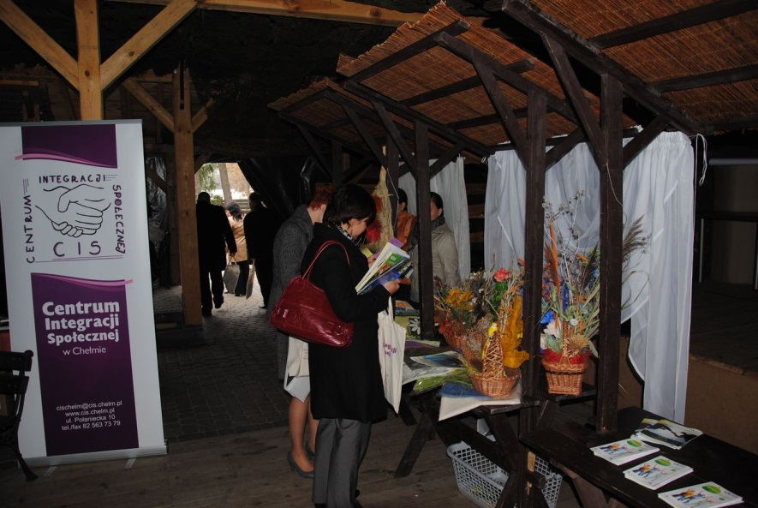
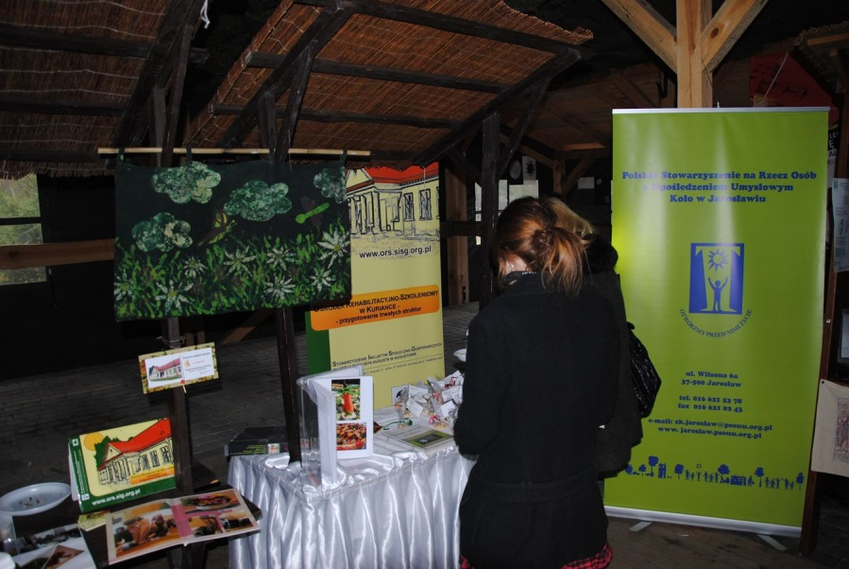
2010 r. Pierwsze Ogólnopolskie Regionalne Targi Aktywnych Form Pomocy

Slide 3
2010 r. Pierwsze Ogólnopolskie Regionalne Targi Aktywnych Form Pomocy
Inicjatywa lubelskiego środowiska podmiotów zatrudnienia socjalnego
(organizator JSNP Humanus)
Województwo Lubelskie Centrum Integracji Społecznej w Chełmie
Centrum Ekonomii Społecznej w Lublinie,
Województwo Świętokrzyskie Centrum Integracji Społecznej w Staszowie,
Caritas Diecezji Kieleckiej w Kielcach oraz Caritas Diecezji Sandomierskiej w Sandomierzu.
Województwo Podlaskie - Stowarzyszenie Inicjatyw Społeczno- Gospodarczych im. Króla Zygmunta Augusta w Augustowie oraz Ośrodek Wsparcia Organizacji Pozarządowych w Białymstoku
Województwo Podkarpackie - Polskie Stowarzyszenie na Rzecz Osób z Upośledzeniem Umysłowym Koło w Jarosławiu, Spółdzielnia Socjalna „Konar” w Tarnobrzegu oraz Spółdzielnia Socjalna „Pięć Plus” w Stalowej Woli,
Województwo Lubuskie - Centrum Integracji Społecznej w Zielonej Górze,
Województwo Zachodniopomorskie - Centrum Integracji Społecznej „Od Nowa” w Łobzie,
Województwo Małopolskie - Fundacja „Wspólnota Nadziei” oraz Spółdzielnia Socjalna „Vifenix” z Krakowa
Województwo Mazowieckie - Centrum Integracji Społecznej w Siedlcach.

Slide 4
2011 r. Lubelskie Partnerstwo Kis-ów
18.03.2008 2.01.2007 29.04.2011
3.11.2005

Slide 5
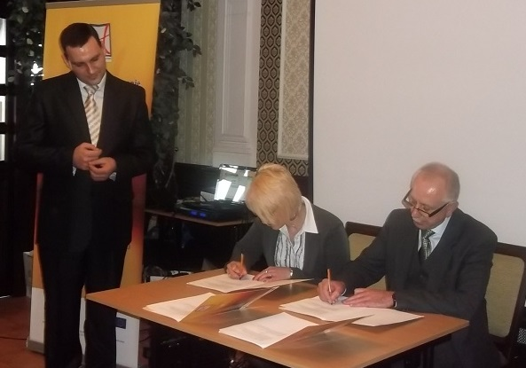
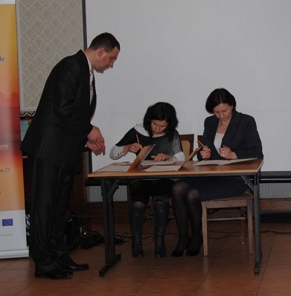
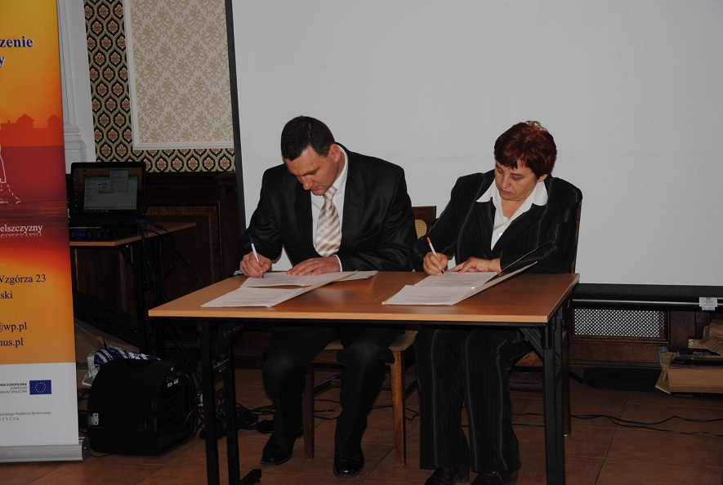
2011 r. Lubelskie Partnerstwo Kis-ów

Slide 6
2011r. JSNP Humanus współorganizatorem I Posiedzenia Konwentu CIS KIS (…) Konwent Centrów i Klubów Integracji Społecznej jest forum wymiany doświadczeń, wypracowywania wspólnych stanowisk i prezentowania propozycji rozwiązań systemowych w kluczowych sprawach dotyczących problematyki świadczenia usług reintegracji społecznej i zawodowej (…) Przedstawiciele woj.lubelskiego w Radzie Programowej: Paweł Wiśniewski KIS Katarzyna Sokołowska CIS

Slide 7
2012 rok
83 podmioty
Rada Programowa:
Paweł Wiśniewski
Małgorzata Kowalska
Katarzyna Sokołowska
Krystyna Szymańska
Andrzej Trzeciecki

Slide 8
2013 rok 112 podmiotów członków Konwentu
w rejestrach województwa lubelskiego
10 KIS
7 CIS
Przedstawiciele woj. Lubelskiego
w Radzie Programowej
Paweł Wiśniewski KIS Humanus
Katarzyna Sokołowska CIS Chełm
Marlena Turlewicz KIS Puławy

Slide 9
2014- 2015 r. „Kompleksowe formy reintegracji społeczno-zawodowej w środowisku lokalnym”
Model Lokalnej Współpracy
(20 gmin w tym 7 woj. lubelskie)
Regionalne Platformy Współpracy
(4 województwa, w tym ROPS Lublin)
System Certyfikacji Klubów Integracji Społecznej (10 KIS w tym 7 z woj. lubelskiego)

Slide 10
„Procedury kompetencji i zasady współpracy w zakresie funkcjonowania Regionalnej Platformy Współpracy dotyczącej realizacji usług reintegracji społecznej i zawodowej (przez kluby i centra integracji społecznej) Raport końcowy, ROPS, Lublin 2014
3 Rekomendacja: Zwiększenie uczestnictwa przedstawicieli CIS i KIS w kształtowaniu modułu „zatrudnienie socjalne” w ramach polityki społecznej regionu.
(…) istnieje potrzeba wzmacniania oddolnych struktur rzeczniczych organizowanych przez podmioty zatrudnienia socjalnego (…)
(…) Zasadniczo chodzi o stworzenie przestrzeni do spotykania się pracowników i uczestników KIS i CIS w celu wymiany doświadczeń, integracji, wypracowywania innowacyjnych rozwiązań (…)
(…) przykładem takiej inicjatywy może być powołane Lubelskie Partnerstwo KIS – ów, które docelowo ma doprowadzić do utworzenia Konwentu Klubów i Centrów Integracji Społecznej Lubelszczyzny (…)”

Slide 11
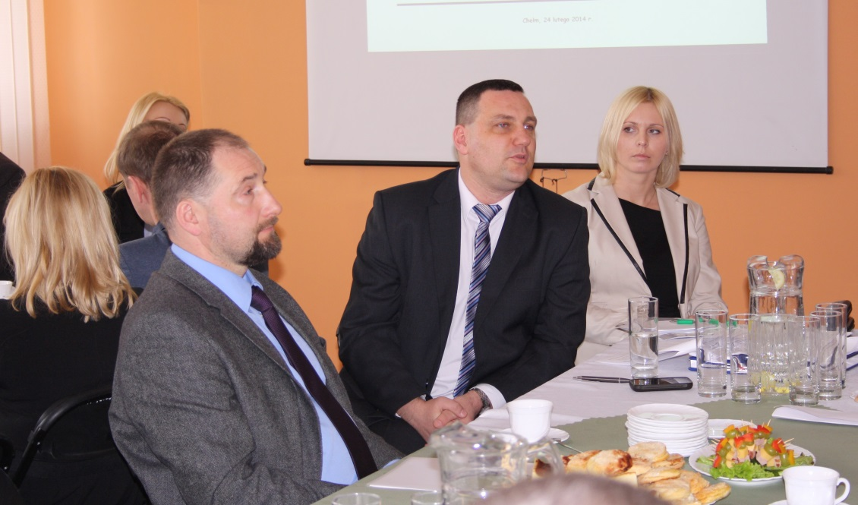
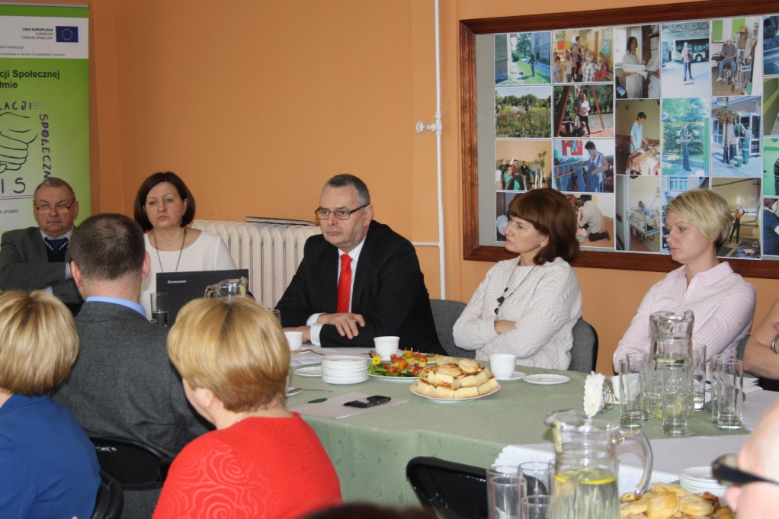
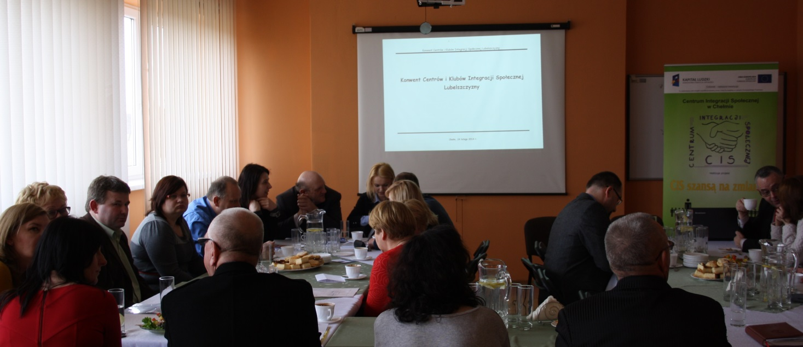
24 lutego 2015 rok Pierwsze Posiedzenie Konwentu Klubów i Centrów Integracji Społecznej Lubelszczyzny

Slide 12
Misja i cele
Konwent Klubów i Centrów Integracji Społecznej Lubelszczyzny jest porozumieniem podmiotów zatrudnienia socjalnego, które posiadają swoje siedziby na obszarze Województwa Lubelskiego, działających zgodnie z przepisami ustawy z dnia 13 czerwca 2003 r. o zatrudnieniu socjalnym, którego
misją jest wzajemna wymiana doświadczeń oraz wspieranie się w dążeniu do profesjonalizacji usług reintegracji społecznej i zawodowej, jako partnerskiego ogniwa w systemie pomocy i wsparcia dla osób zagrożonych i wykluczonych społecznie.

Slide 13
Członkowie Konwentu
21 z 38 zarejestrowanych jednostek
w tym:
 | Centrum Integracji Społecznej w Chełmie, działa od 2006 roku
 | KIS przy MOPS Puławy, działa od 2006 r
 | KIS przy Stowarzyszeniu Nowa Szansa w Zamościu, działa od 2007 r.
 | KIS JSNP Humanus w Janowie Lubelskim, działa od 2008 r.

Slide 14
Działania Konwentu KIS CIS Lubelszczyzny
Nawiązaliśmy współpracę z administracją:
Zostaliśmy wpisani do bazy danych organizacji pozarządowych zainteresowanych konsultowaniem dokumentów które powstają w MRPiPS – DPP oraz DPS
Bierzemy czynny udział w konsultacjach dokumentów związanych z wdrażaniem EFS w ramach RPO WL 2014-2020
Współpracujemy z ROPS, WUP, UM
Prowadzimy działania integracyjne i edukacyjne dla środowiska zatrudnienia socjalnego , współpracujemy z OWES w naszym województwie.
Prowadzimy promocję zatrudnienia socjalnego w mediach społecznościowych.

Slide 15
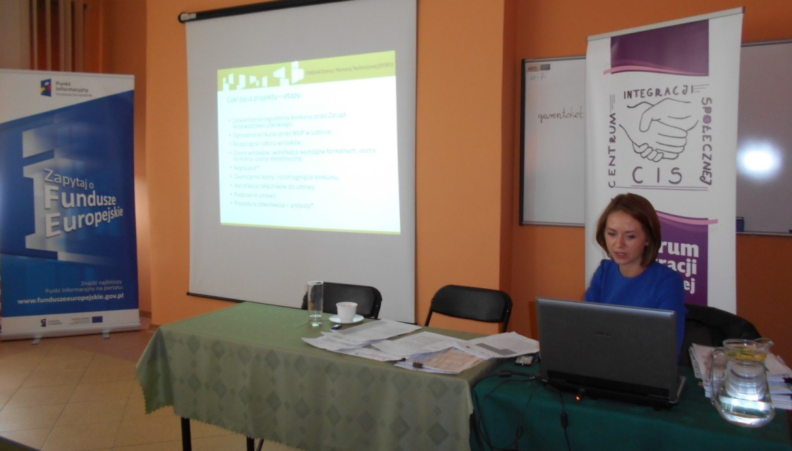
Szkolenie „ Dotacje na aktywizację społeczną – Działanie 11.1 Aktywne włączenie” dotyczące pozyskiwania środków finansowych z EFS na działanie CIS i KIS w ramach RPO 2014 – 2020

Slide 16
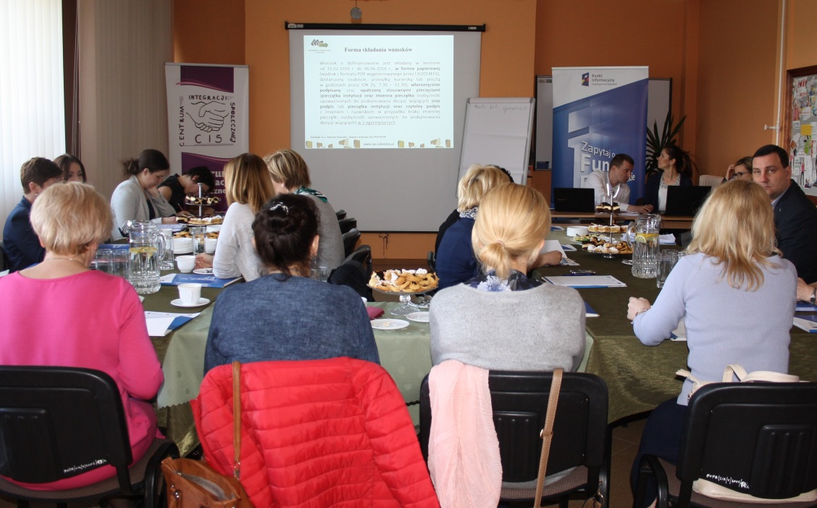
„Skuteczne pozyskiwanie funduszy europejskich w ramach działania 11.1 Aktywne włączenie Regionalnego Programu Operacyjnego Województwa Lubelskiego(projekty dla OPS)

Slide 17
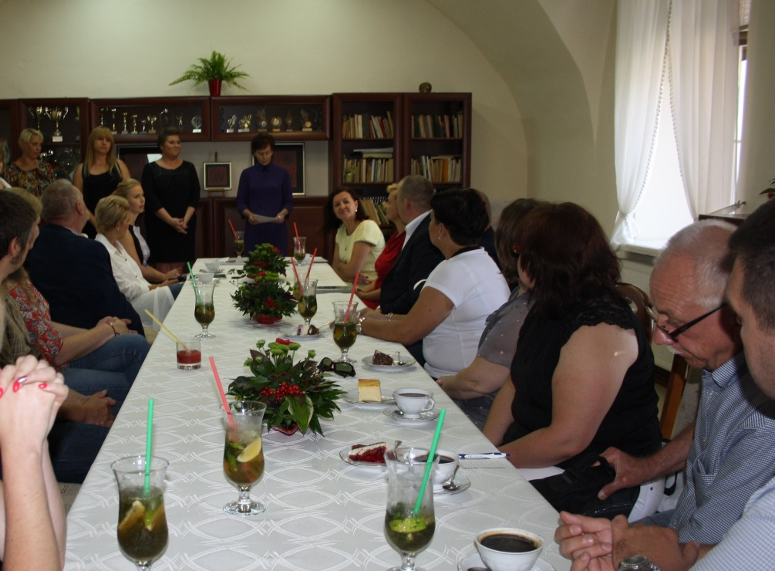
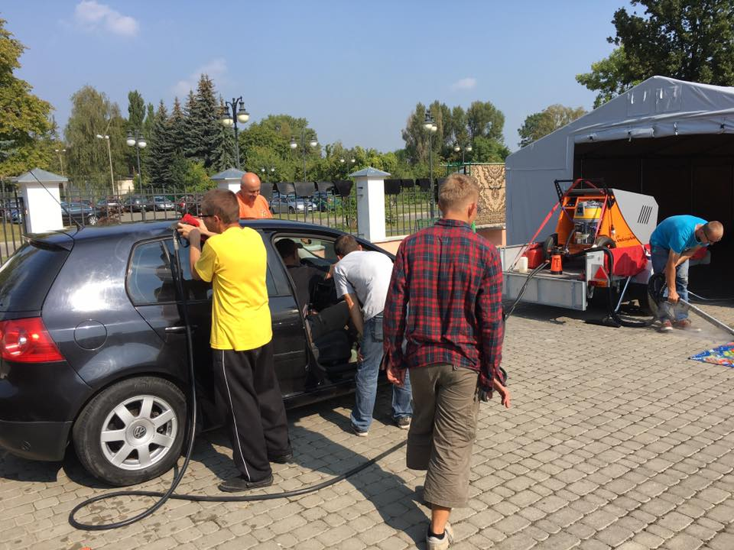
Spotkanie Konwentu Klubów i Centrów Integracji Społecznej Lubelszczyzny tym razem odbyło się w gościnnym CIS w Białej Podlaskiej prowadzonym przez Siedlecki Caritas

Slide 18
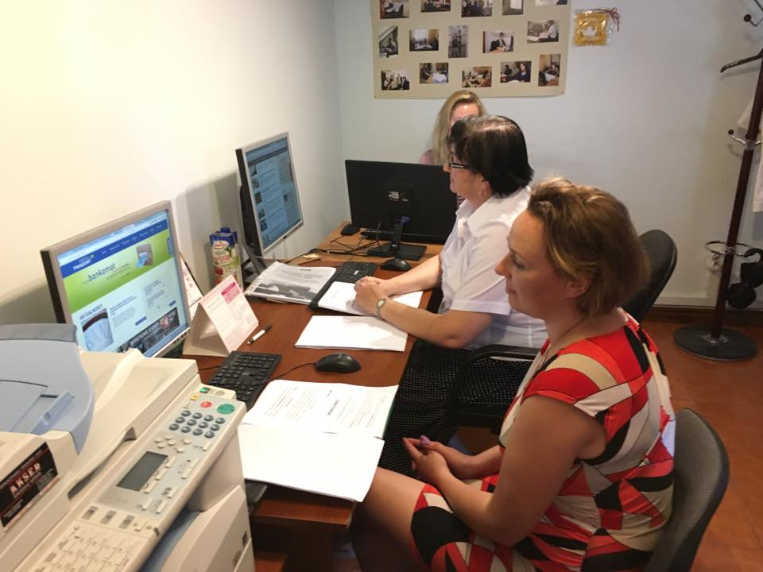
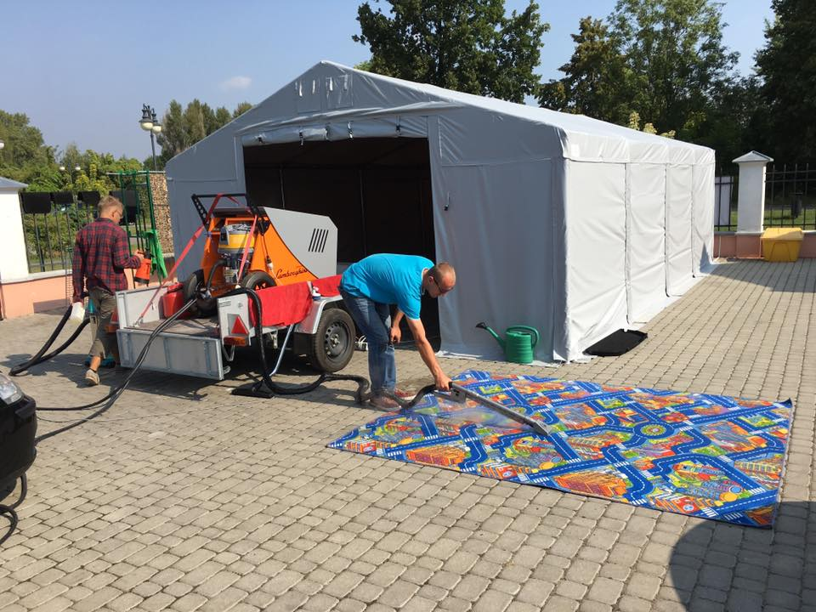
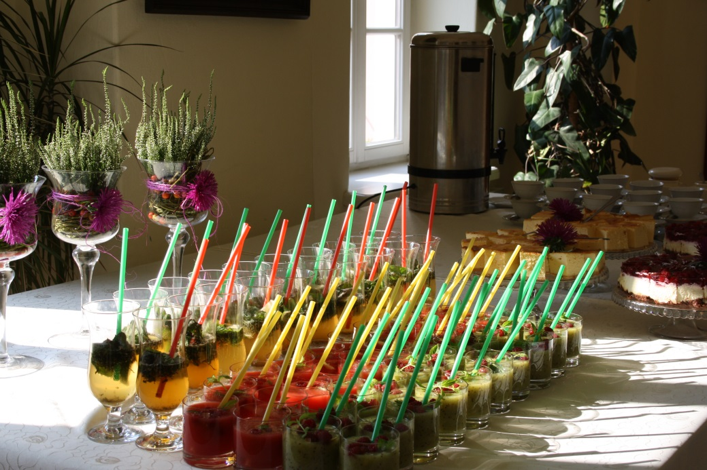
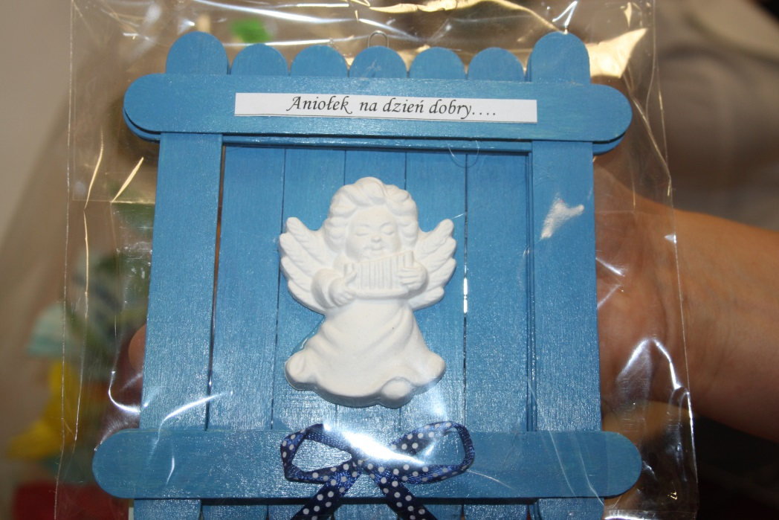

Slide 23
Rzecznik podmiotów zatrudnienia socjalnego woj. lubelskiego
Członek Regionalnego Komitetu Ekonomii Społecznej (tylko przedstawiciele osób prawnych) przy Marszałku WL
Organ prowadzący gazety internetowej

Slide 24
Sekretariat Konwentu:
Centrum Integracji Społecznej w Chełmie
ul. Połaniecka 10,22-100 Chełm, tel. 82 56373 79,
mail: konwentkiscis@cis.chelm.pl
Konwent Klubów i Centrów Integracji Społecznej
23-300 Janów Lubelski, ul. Bohaterów Poryt. Wzgórza 23
KRS 0000563248, REGON 362013752, NIP 8621642207
http://fundacjakiscis.pl/,
mail: fundacjakiscis@fundacjakiscis.pl,
https://www.facebook.com/fundacjakiscis/,

